Slide 1
Проект «НОВЫЕ Крылья»
Автор: психолог-игропратик Наталья Багриева

Slide 2
Игропрактика как способ формирования и развития человеческого капитала
Развитие человеческого капитала происходит через создание комфортных условий и не секрет, что игровое взаимодействие между людьми как раз способствует большему раскрытию и эффективному развитию потенциала любого человека, будь то ребенок или взрослый.
В мире существует множество игр, которые имеют свою специфику и функции. И в данное время набирает обороты целое направление способствующее повышению качества жизни людей, поддержанию их психологического здоровья, а также более эффективному взаимодействию между ними. И это ИГРОПРАКТИКА.

Slide 3
Живи играючи!
Игропрактика – это возможность сделать психологию, коучинг, бизнес-процессы более интересными, доступными и легкими!
Игра является естественной средой для обучения и развития. И за использованием игр в самопознании, обучении, развитии и управлении персоналом будущее!
Игры помогают быстрой адаптации, моделированию нового, коррекции состояний, созданию крепких взаимоотношений.
Игра раздвигает границы возможного и способствует приобретению нового опыта в безопасной атмосфере.

Slide 4
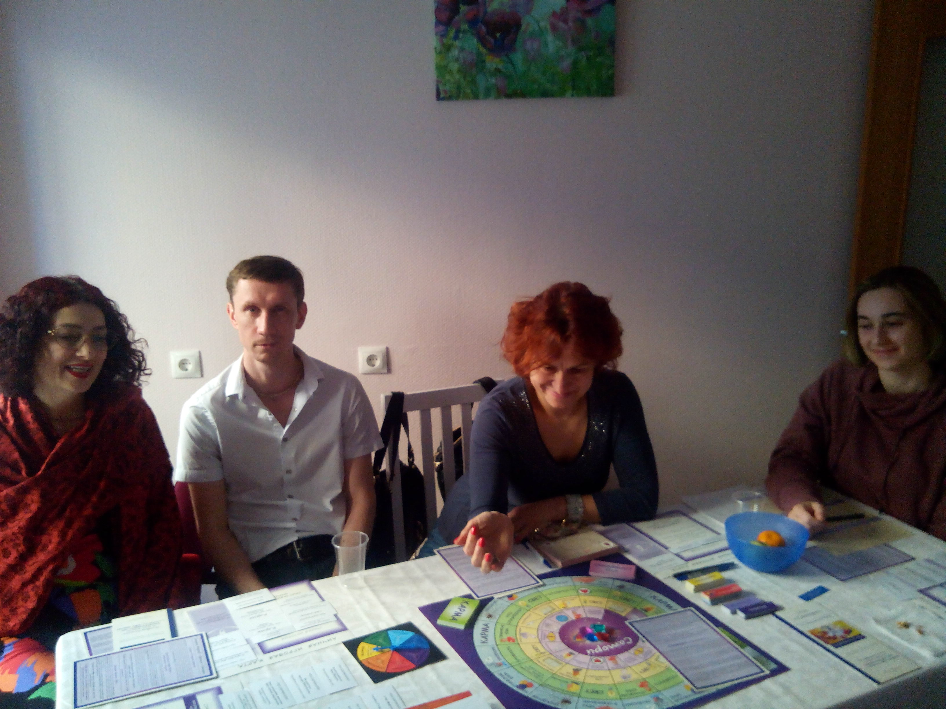
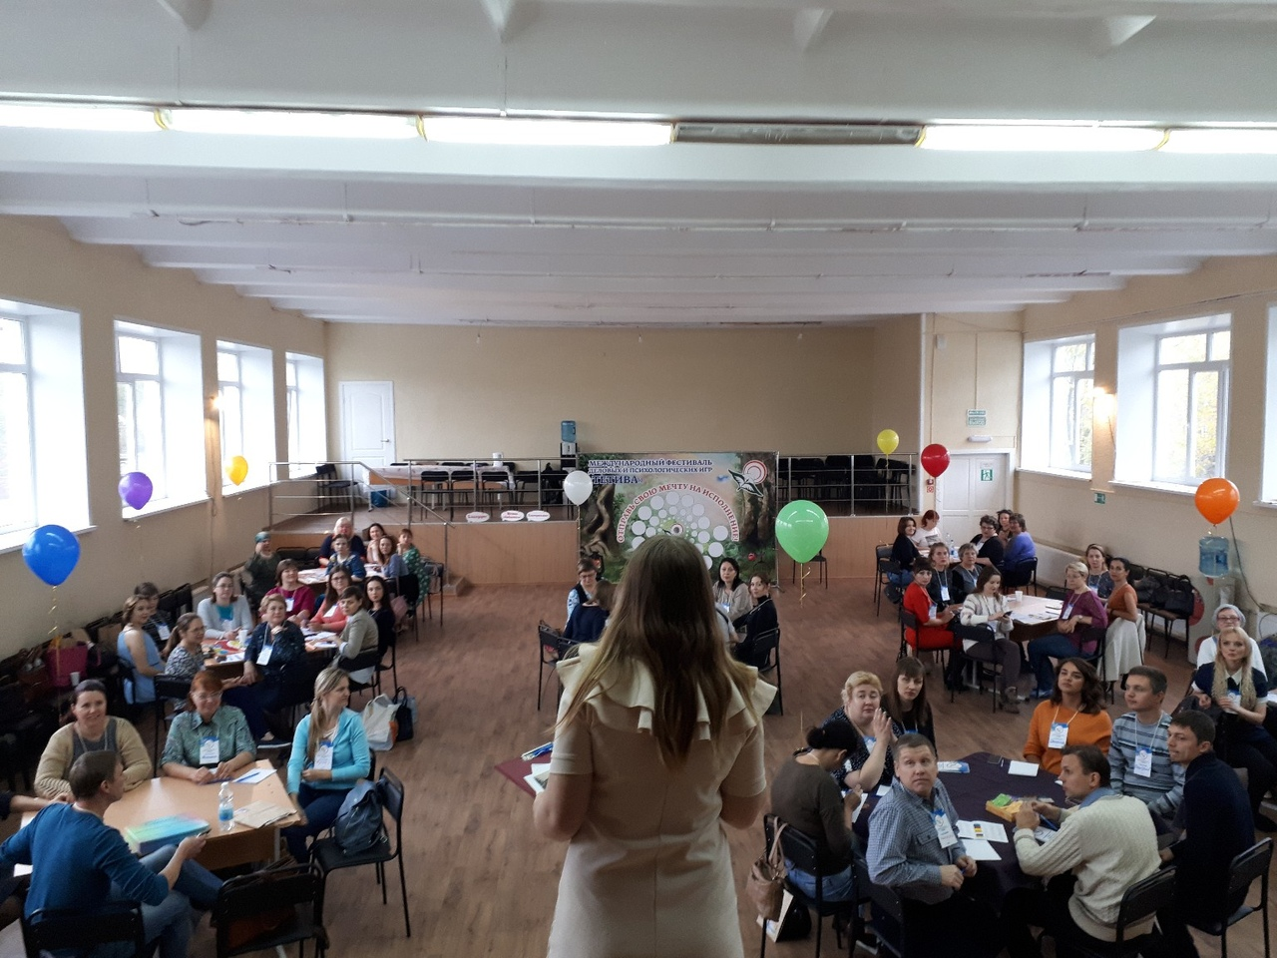
Способы реализации проекта
Проведение тематических трансформационных и психологических игр
Проведение фестивалей трансформационных и бизнес-игр

Slide 5
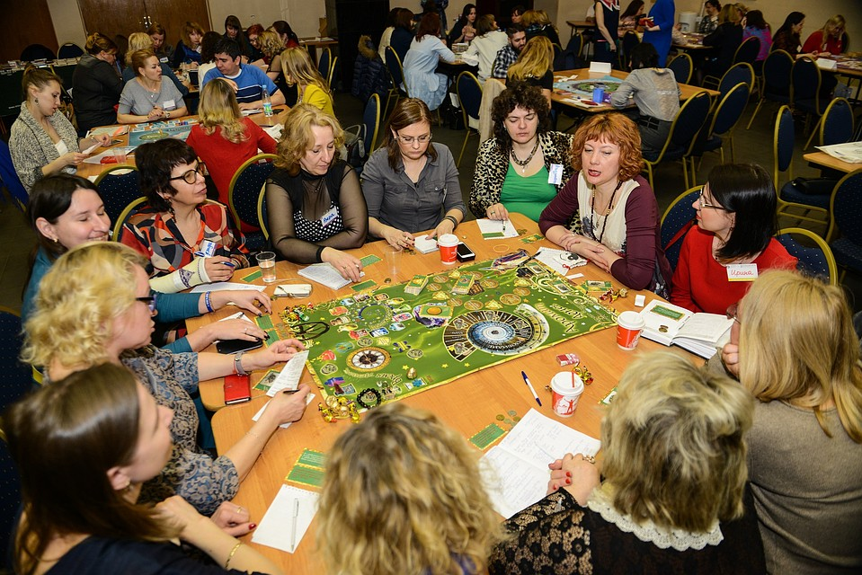
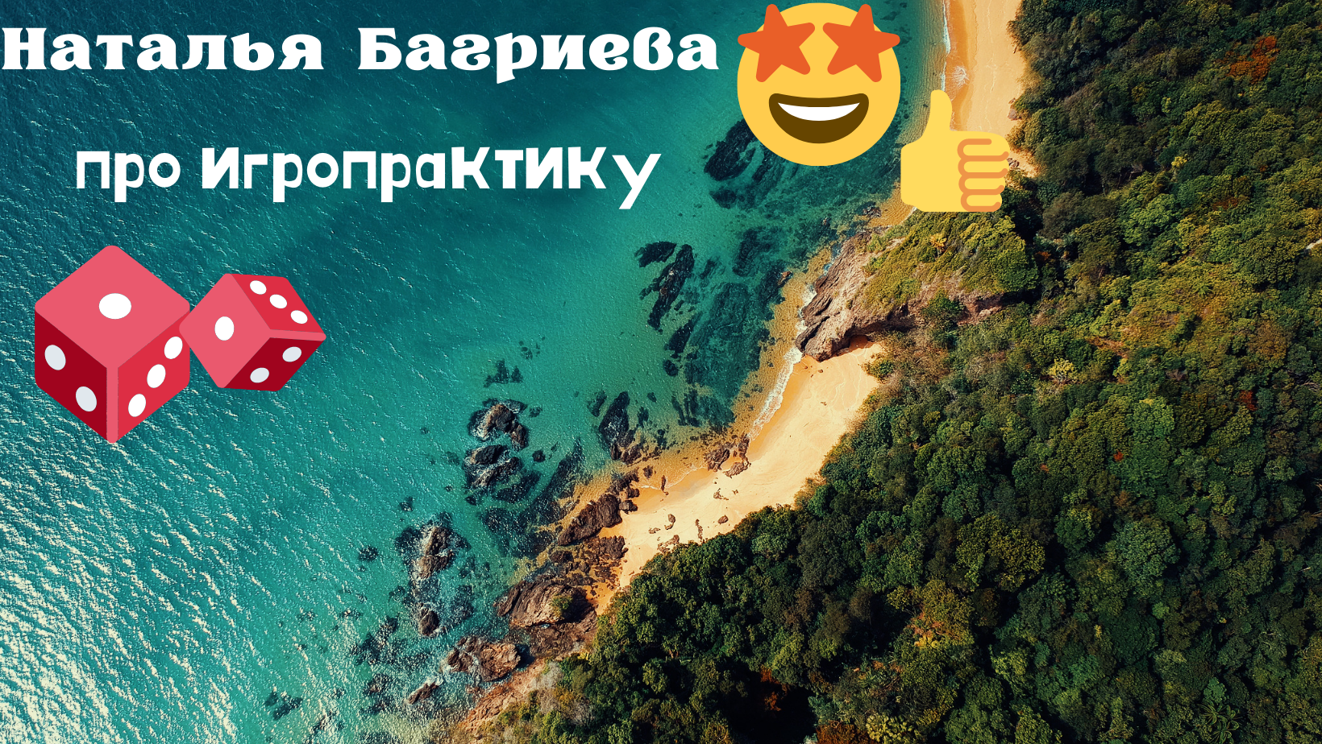
Организация турниров по определённым бизнес-играм
Создание и организация авторских тематических Игротуров по интересным местам

Slide 6
Ресурсное обеспечение проекта
Для реализации проекта могут быть привлечены следующие ресурсы:
Рекламные агентства и СМИ (для освещения мероприятий)
Возможно создание команды волонтёров на период проведения турниров и фестивалей
Помещение со столами и стульями для принятия большого количества людей (от 40 до 60 чел.)
Event- агентства для создания атмосферы праздника.
Спонсорская поддержка с призами и сувенирами для приезжих спикеров и ведущих игр.
Транспорт для игротуров и возможных экскурсий для приезжих ведущих.

Slide 7
Благодарю за внимание!

